Slide 1




NEWSCORE AI
_
Персонализированный AI-дайджест деловых новостей
Евразийское рейтинговое агентство × ИТМО (ФТМИ)
апрель 2026 // программный инженер — Мария Махмудова

Slide 2
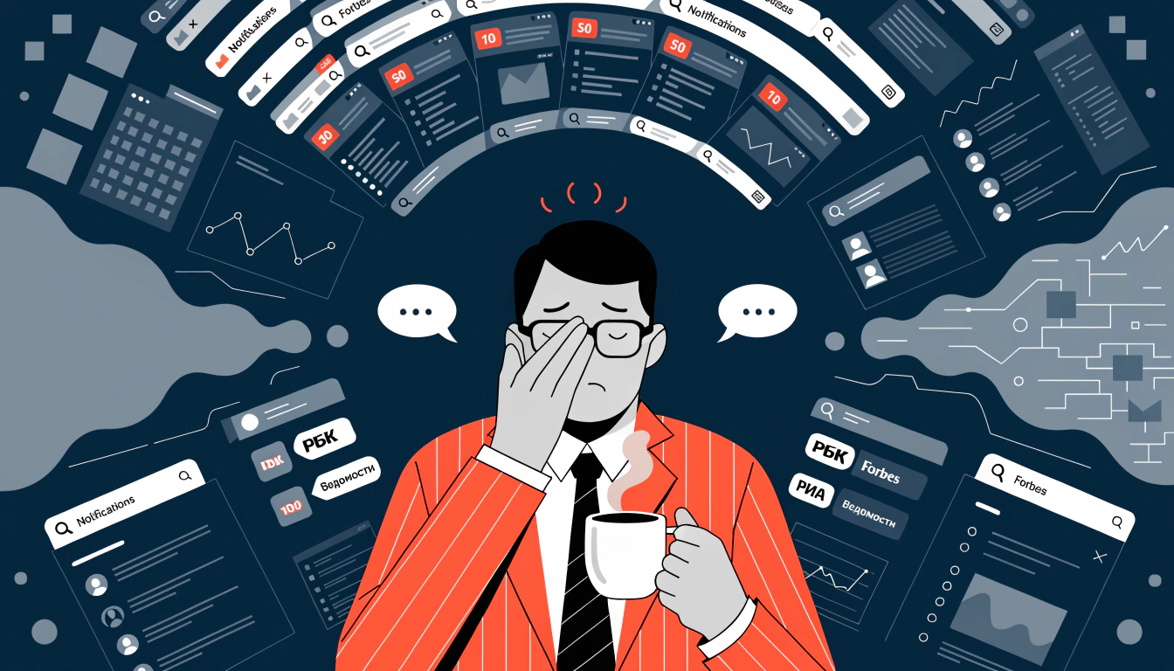
02
ПРОБЛЕМА
Информационный перегруз
//
Десятки новостных источников без единой точки входа
//
80% потока — шум, кликбейт, повторы
//
Нет времени фильтровать и систематизировать
//
Разрозненность данных для принятия решений
Как за 10 минут получить всё важное за день — без лишнего?
~2.5ч
60%
25М
в день на чтение
новостей
недовольны
агрегаторами
пользователей
деловых медиа РФ

Slide 3
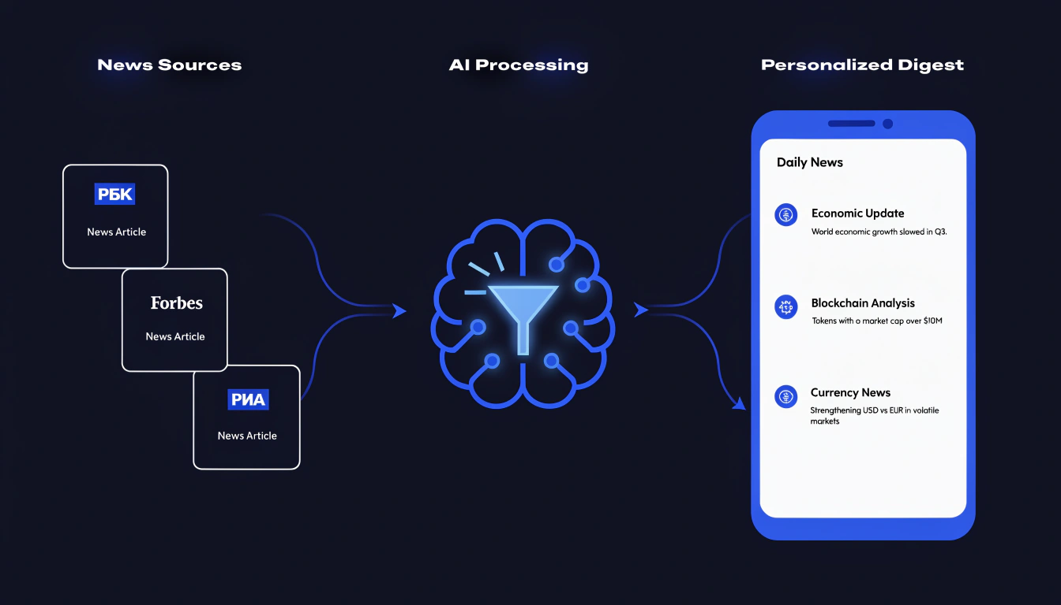
03
РЕШЕНИЕ
NewsCore AI — мобильное приложение, которое собирает новости из проверенных источников, очищает от шума, суммаризирует с помощью ИИ и доставляет персонализированный дайджест.
5 КАТЕГОРИЙ КОНТЕНТА
Аналитика и рейтинги
Инвесторы, фин. директора
Исследования и мнения
Стратеги, консультанты
Регуляторика
Юристы, compliance
Перспективы рынка
Предприниматели, венчур
Рынок, инвестиции, валюта
Трейдеры, частные инвесторы
Новости не генерируются — они берутся с авторитетных сайтов и сжимаются. Источник и ссылка на оригинал всегда сохраняются.

Slide 4
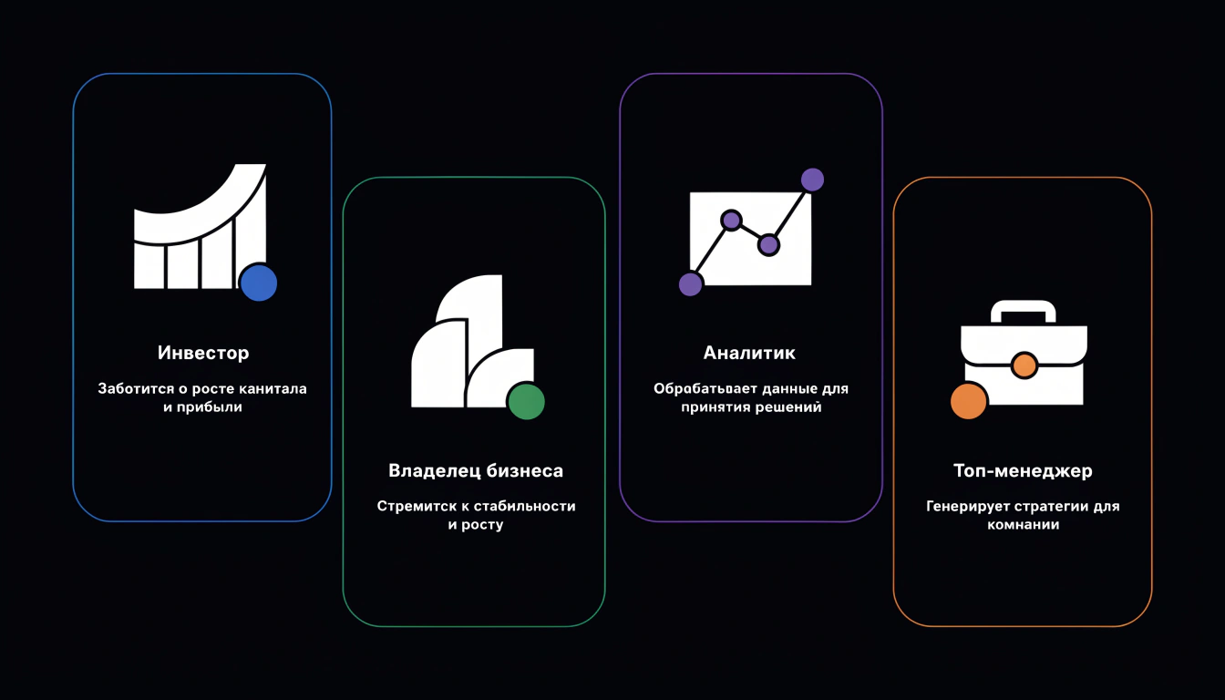
04
ЦЕЛЕВАЯ АУДИТОРИЯ
Инвестор / трейдер
25–45 лет
Разрозненность источников, нет единой картины
Владелец МСБ
30–55 лет
Не успевает следить за регуляторикой
Корпоративный аналитик
28–45 лет
Ручная агрегация из разных источников
Топ-менеджер / C-level
35–60 лет
Информационный перегруз при дефиците времени
B2B
Евразийское РА // Консалтинг // Инвест. фонды // Пресс-службы

Slide 5
05
JOBS TO BE DONE
когда [ситуация] → я хочу [мотивация] → чтобы [результат]
#
СИТУАЦИЯ
МОТИВАЦИЯ
РЕЗУЛЬТАТ
1
Утро перед рабочим днём
Быстро узнать изменения на рынке за ночь
Принять решения по портфелю до торгов
2
Подготовка к встрече
Быть в курсе трендов отрасли
Выглядеть компетентно без часов ресёрча
3
Конец рабочей недели
Сформировать картину за неделю
Качественно планировать дальше
4
Изменение регуляторики
Мгновенно узнать о новых законах
Не пропустить критичное для бизнеса
5
Долгосрочное планирование
Анализировать рыночные тренды
Стратегически обоснованные решения

Slide 6
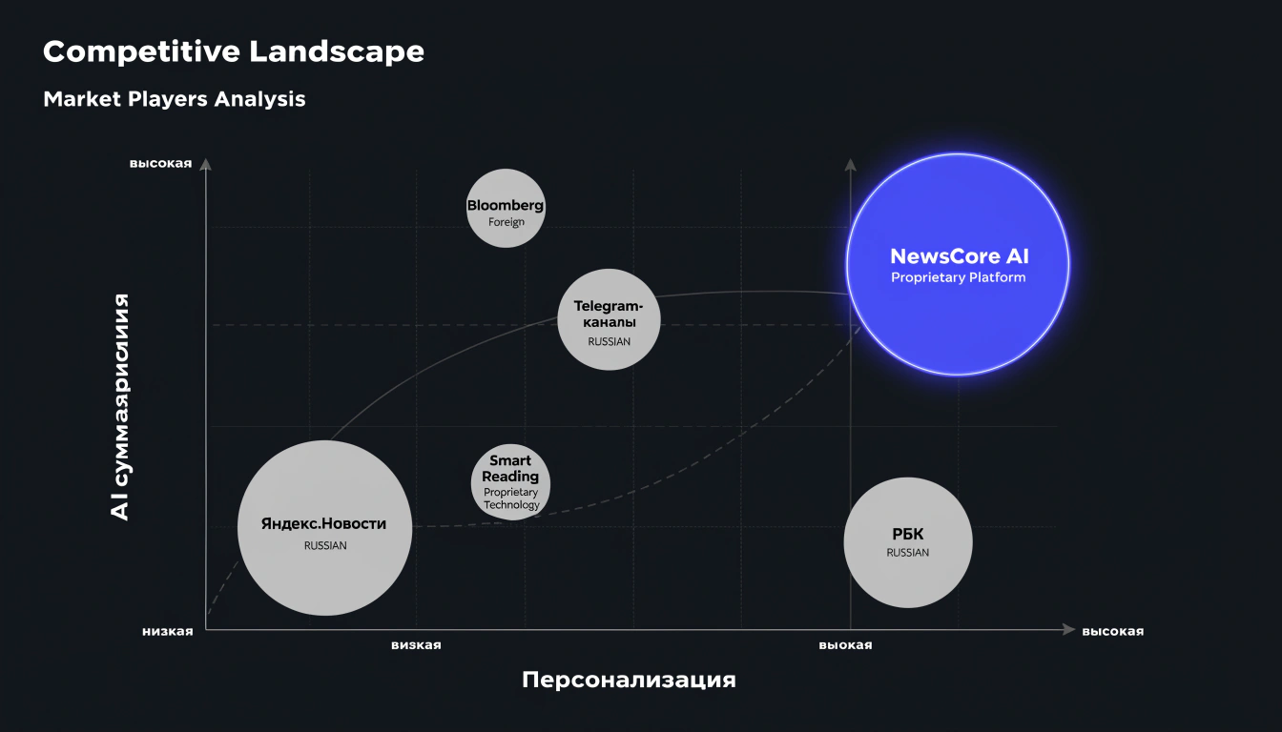
06
РЫНОК И КОНКУРЕНТЫ
НАШЕ ПРЕИМУЩЕСТВО
1.
Единственный продукт с AI-суммаризацией + глубокой персонализацией на российском деловом рынке
2.
Институциональное партнёрство с Евразийским РА — уникальный экспертный контент
3.
Не агрегатор заголовков, а дайджест смыслов
TAM / SAM / SOM
TAM
SAM
SOM
~15 млрд ₽/год
~3 млрд ₽/год
~300 млн ₽/год
рынок деловых цифровых медиа РФ
платные подписки на деловой контент
горизонт 3 лет

Slide 7
07
ТЕХНОЛОГИЧЕСКИЙ СТЕК
УРОВЕНЬ
ТЕХНОЛОГИЯ
ОБОСНОВАНИЕ
Mobile App
React Native 0.74
Одна кодовая база iOS + Android
Backend API
Python 3.12 + FastAPI
Тот же язык, что и AI/ML
Основная БД
PostgreSQL 16
JSONB, ACID, надёжность
Поиск
Elasticsearch 8
Full-text по архиву
Кэш / очереди
Redis 7
Скорость + брокер задач
Фоновые задачи
Celery
Парсинг и AI-обработка
Парсинг
Scrapy + Playwright
Масштабируемый зрелый стек
LLM
YandexGPT Pro API
РФ-рынок, без санкц. рисков
Классификация
ruBERT (fine-tuned)
Лучшее качество рус. текста
NER
natasha + slovnet
Российские сущности
Важность
LightGBM
Быстрый инференс
Облако
Yandex Cloud + K8s
Без санкционных рисков
CI/CD
GitHub Actions
Стандарт индустрии
Мониторинг
Grafana + Prometheus
Полный observability

Slide 8
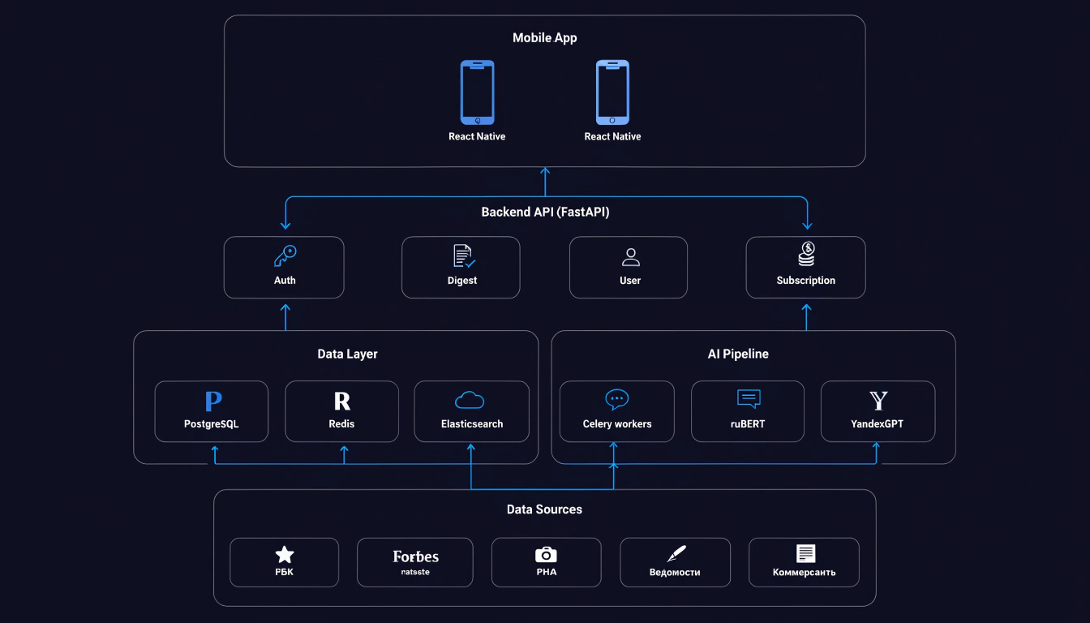
08
СИСТЕМНАЯ АРХИТЕКТУРА
4 уровня: клиент → backend → data/AI → источники // микросервисная архитектура // горизонтальное масштабирование

Slide 9
09
AI-ПАЙПЛАЙН
// ЯДРО СИСТЕМЫ — здесь создаётся ключевая ценность
ШАГ 1
Парсинг
Scrapy
ШАГ 5
NER
natasha
↓
↓
ШАГ 2
Предобработка
trafilatura
ШАГ 6
Scoring
LightGBM
↓
↓
→
ШАГ 3
Суммаризация
YandexGPT
ШАГ 7
Запись в БД
PostgreSQL
↓
ШАГ 4
Классификация
ruBERT
МЕТРИКИ КАЧЕСТВА
> 92%
< 8 сек
> 0.45
< 1%
> 99.5%
Точность классификации
Обработка статьи
ROUGE-L
Ложные суммаризации
Uptime парсинга

Slide 10
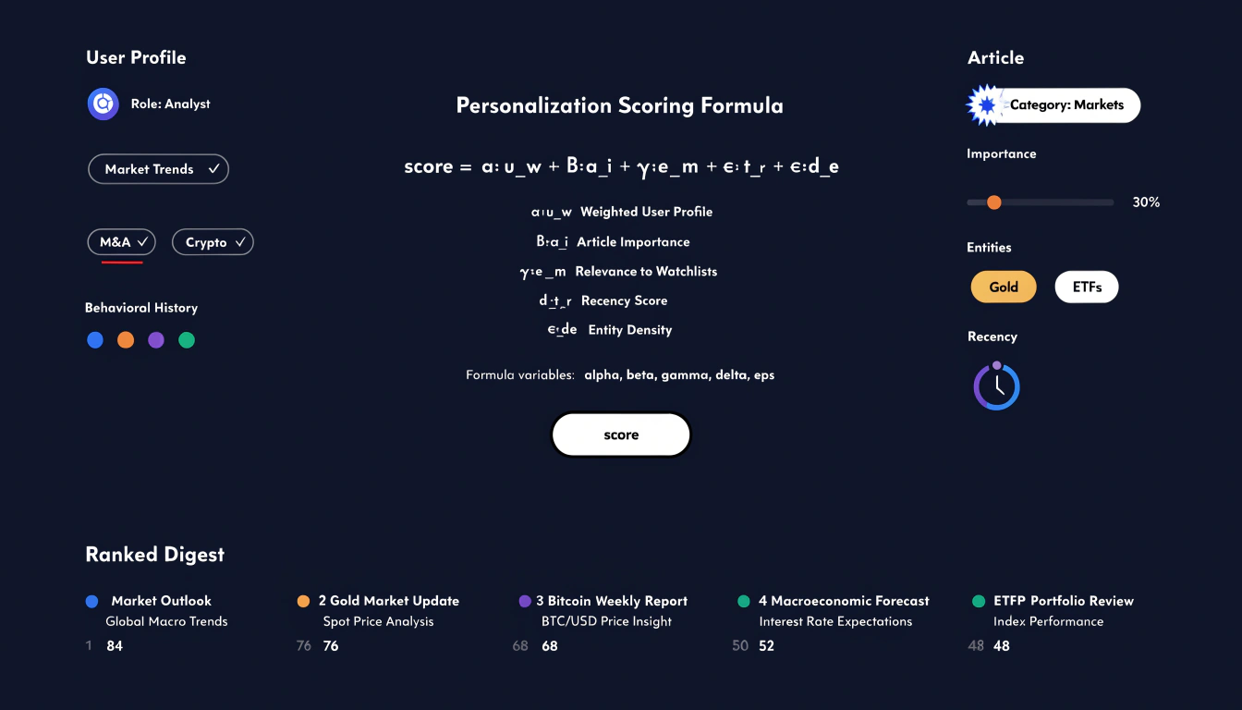
10
ПЕРСОНАЛИЗАЦИЯ
УРОВЕНЬ 1: ПРОФИЛЬНАЯ
УРОВЕНЬ 2: ПОВЕДЕНЧЕСКАЯ
При регистрации пользователь выбирает роль → система применяет предустановленные веса категорий
После ~7 дней ML-модель учится на поведении: открытия, дочитывания, избранное, переходы
ФОРМУЛА РАНЖИРОВАНИЯ
α=0.30
соответствие профилю
β=0.25
важность события
γ=0.20
свежесть
δ=0.15
watchlist совпадения
ε=0.10
поведенческая история
По мере накопления данных ε растёт (→ 0.30), α снижается: система переходит от холодного старта к ML-персонализации
⚙ Пользователь настраивает: период дайджеста / время получения / источники / watchlist компаний / срочные уведомления

Slide 11
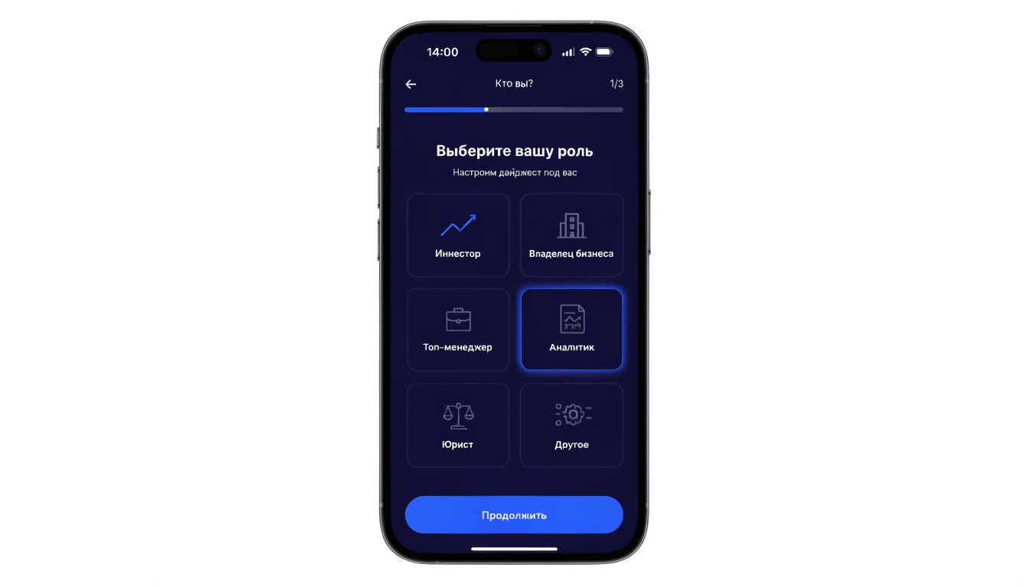
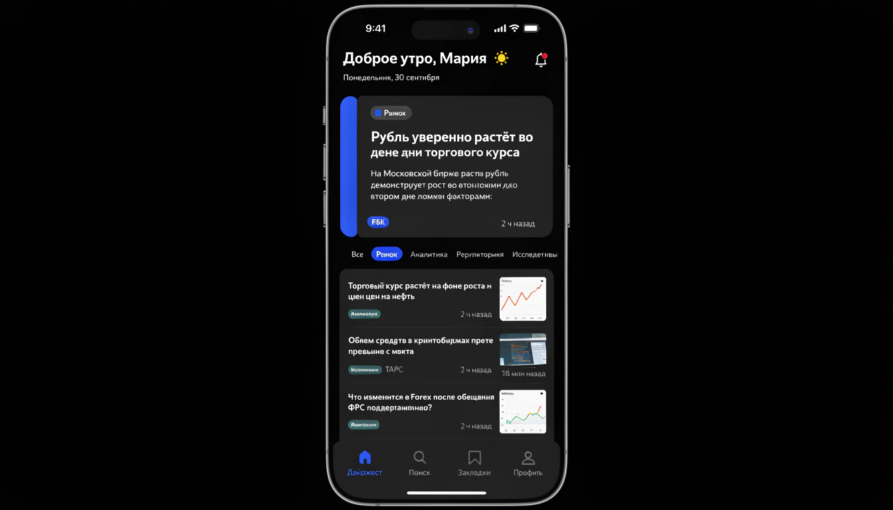
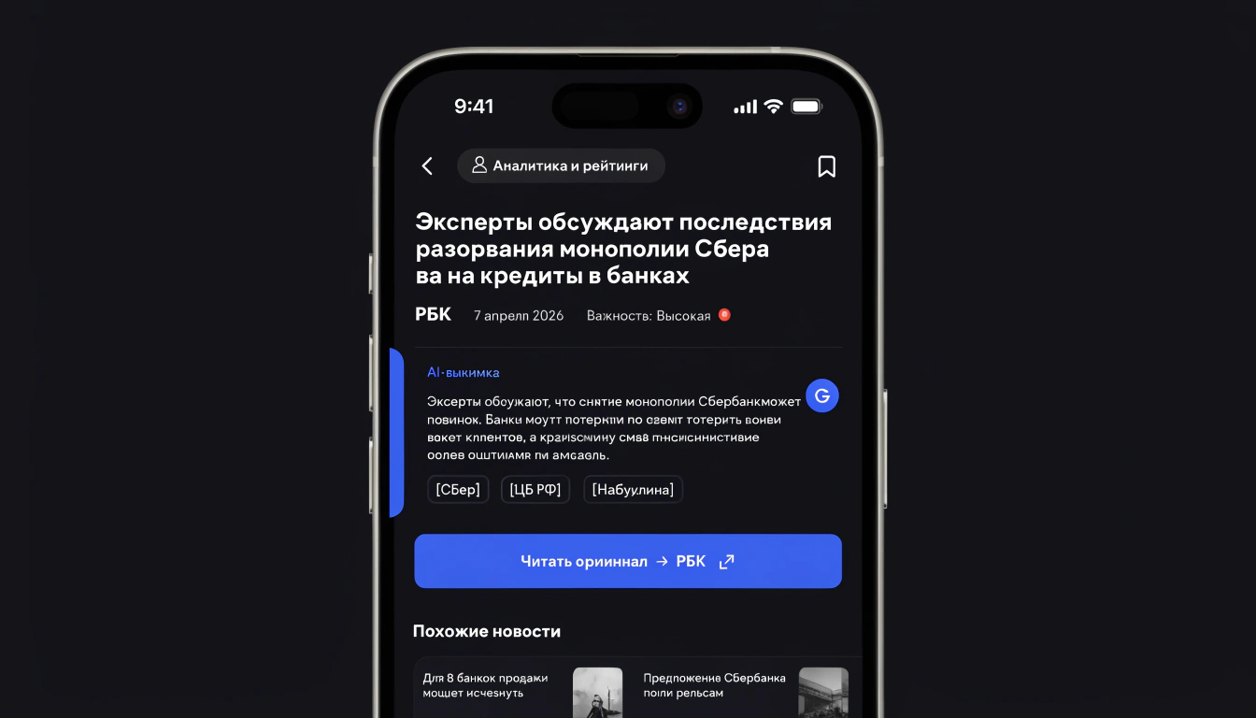
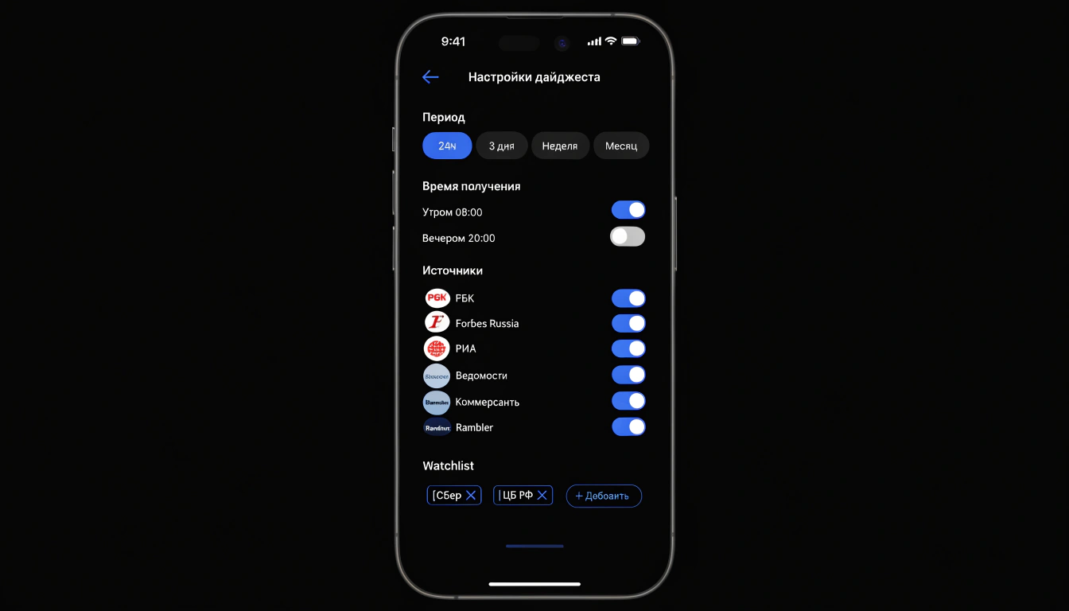
11
UX — ЭКРАНЫ ПРИЛОЖЕНИЯ
Онбординг
Главная
Статья
Настройки
Dark mode // Акцент: #1A73E8 // Inter + PT Serif // Минималистичные карточки

Slide 12
12
МОНЕТИЗАЦИЯ
FREE
STANDARD
PRO
0 ₽
2 000 ₽/мес
3 000 ₽/мес
// 1 категория
// 5 категорий
// 5 категорий
// 5 новостей/день
// Без лимита
// Без лимита
// Архив 3 дня
// Архив 30 дней
// Архив 1 год
// Без персонализации
// Персонализация
// Глубокая персонализация
// Watchlist до 5
// Watchlist ∞
// Срочные уведомления
// Экспорт PDF
7 дней Standard бесплатно (без карты)
ЮНИТ-ЭКОНОМИКА (12 МЕС.)
2.5М ₽
30М ₽
~33x
~1 500 ₽
MRR
ARR
LTV/CAC
CAC
OpEx MVP: ~60 000 ₽/мес (YandexGPT 30К + Yandex Cloud 25К + Firebase/Sentry 5К)

